Slide 1
GGY429
Tesis Programlama ve Tasarımına Giriş

Slide 2
BIM Kategorileri
National Building Information Modeling Standard – ABD (NBIMS) BIM’in üç kategorisini tanımlamıştır:
Ürün: Bina bilgi modeli, bir yapıyı tanımlayan yapılandırılmış bilgi modeli
Süreç: Bina bilgi modellemesi, bina bilgi modelinin oluşturulma eylemi
Sistem: Bina bilgi yönetimi, kaliteyi ve verimliliği arttıran iş yapısı ve iletişim şekli

Slide 3
Yapı Bilgi Modellemesi
Yapı Bilgi Modellemesi Avantajları
Projenin ilerleyen dönemlerinde oluşabilecek problemleri henüz tasarım aşamasındayken oluşmadan tespit etmeyi sağlar.
Projede çalışan tüm birimlerinde senkronize şekilde çalışmasına ve proje sürecinin bir bütün şeklinde ilerlemesine imkan tanır.
Maliyet hesaplama aşamasında hata paylarını minimuma indirir ve proje süresince kontrollü nakit akışını devam ettirir.
İşlerin tekrarlanmasını engelleyerek zaman kaybından ve ekstra masraftan kurtarır.
Projenin tüm detaylarını mimari modelleme ve mimari görselleştirme yoluyla görünür kılarak tüm birimlerin motivasyonunu, verimliliğini ve üretkenliğini arttırır.

Slide 4
Yapı Bilgi Modellemesi
Yapı Bilgi Modellemesi Avantajları
Projedeki verileri, daha sonraki aşamalarda da kullanılabilmesi için saklar.
Projeye dair verilebilecek kararların ortaya çıkmasını ve sonuçlanmasını kolaylaştırır.
Belirsizlikleri ortadan kaldırarak tüm taraflar için şeffaf ve net bir iş akışına imkan tanır.
Oluşabilecek atıkların en aza indirilmesi konusunda destek olur ve böylece çevreye duyarlı projelerin artışını hızlandırır.

Slide 5
Yapı Bilgi Modellemesi
Yapı Bilgi Modellemesi
Projedeki verileri, daha sonraki aşamalarda da kullanılabilmesi için saklar.
Projeye dair verilebilecek kararların ortaya çıkmasını ve sonuçlanmasını kolaylaştırır.
Belirsizlikleri ortadan kaldırarak tüm taraflar için şeffaf ve net bir iş akışına imkan tanır.
Oluşabilecek atıkların en aza indirilmesi konusunda destek olur ve böylece çevreye duyarlı projelerin artışını hızlandırır.

Slide 6
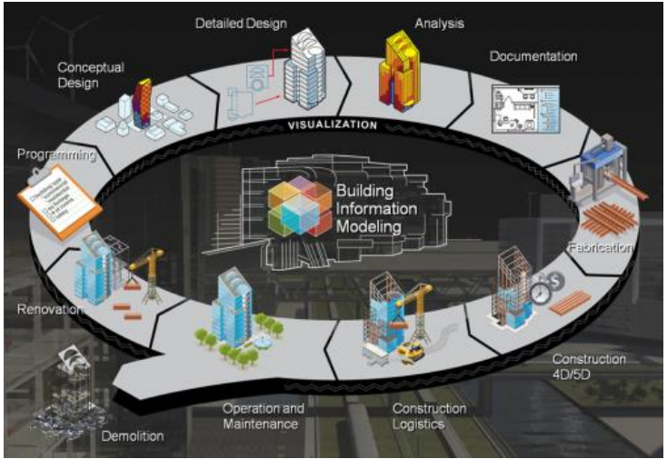
Yapı Bilgi Modellemesi

Slide 7
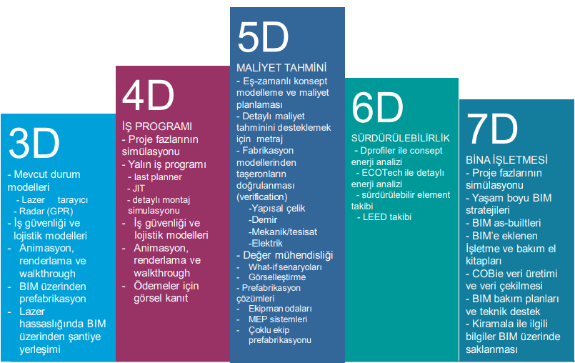
Yapı Bilgi Modellemesi

Slide 8
Yapı Bilgi Modellemesi
BIM’in Etkin Olarak Kullanıldığı Alanlar:
3D modelleme
❑ Koordinasyon
❑ Çakışmaların tespiti
❑ 4D modelleme ve simülasyon
❑ Metraj, maliyet tahmini, bütçe

Slide 9
Kaynaklar
Doğan, S., 2019. İnşaat Sektöründe Teknoloji Çağı: BIM (Yapı Bilgi Modellemesi) Nedir?, Web Sitesi: https://www.sanalsantiye.com/insaat-sektorunde-teknoloji-cagi-bim-yapi-bilgi-modellemesi-nedir/#.XbqpI1QzaM8.
Pehlevan, E. E. ve Işın, G. G., 2016. Yapı Bilgi Modellemesi (BIM), İstanbul Teknik Üniversitesi Ders Notları.

Slide 10
Kaynaklar
Bon, R., 1994. Ten Principles of Corporate Real Estate Management. Facilities, 12(5): 9-10
Hall, D.J., 2016. Architectural Graphic Standards, 12th Edition, The American Institute of Architects, John Wiley & Sons, USA.
Neufert, E., 2016. Yapı Tasarımı, Beta Yayınları, Ankara, Turkey.
Preiser, W.F.E. 2016. Professional Practice in Facility Programming. Routledge. UK.
Roper, K.O. 2014. The Facility Management Handbook. AMACOM. USA.
Teicholz, E., 2004. Facility Design and Management Handbook, Hill McGraw, USA.
Walker, A., 2015. Project Management in Construction, 6th Edition, Wiley-Blackwell, USA.

